Slide 1
Visual Studio Code
安裝與使用

Slide 2
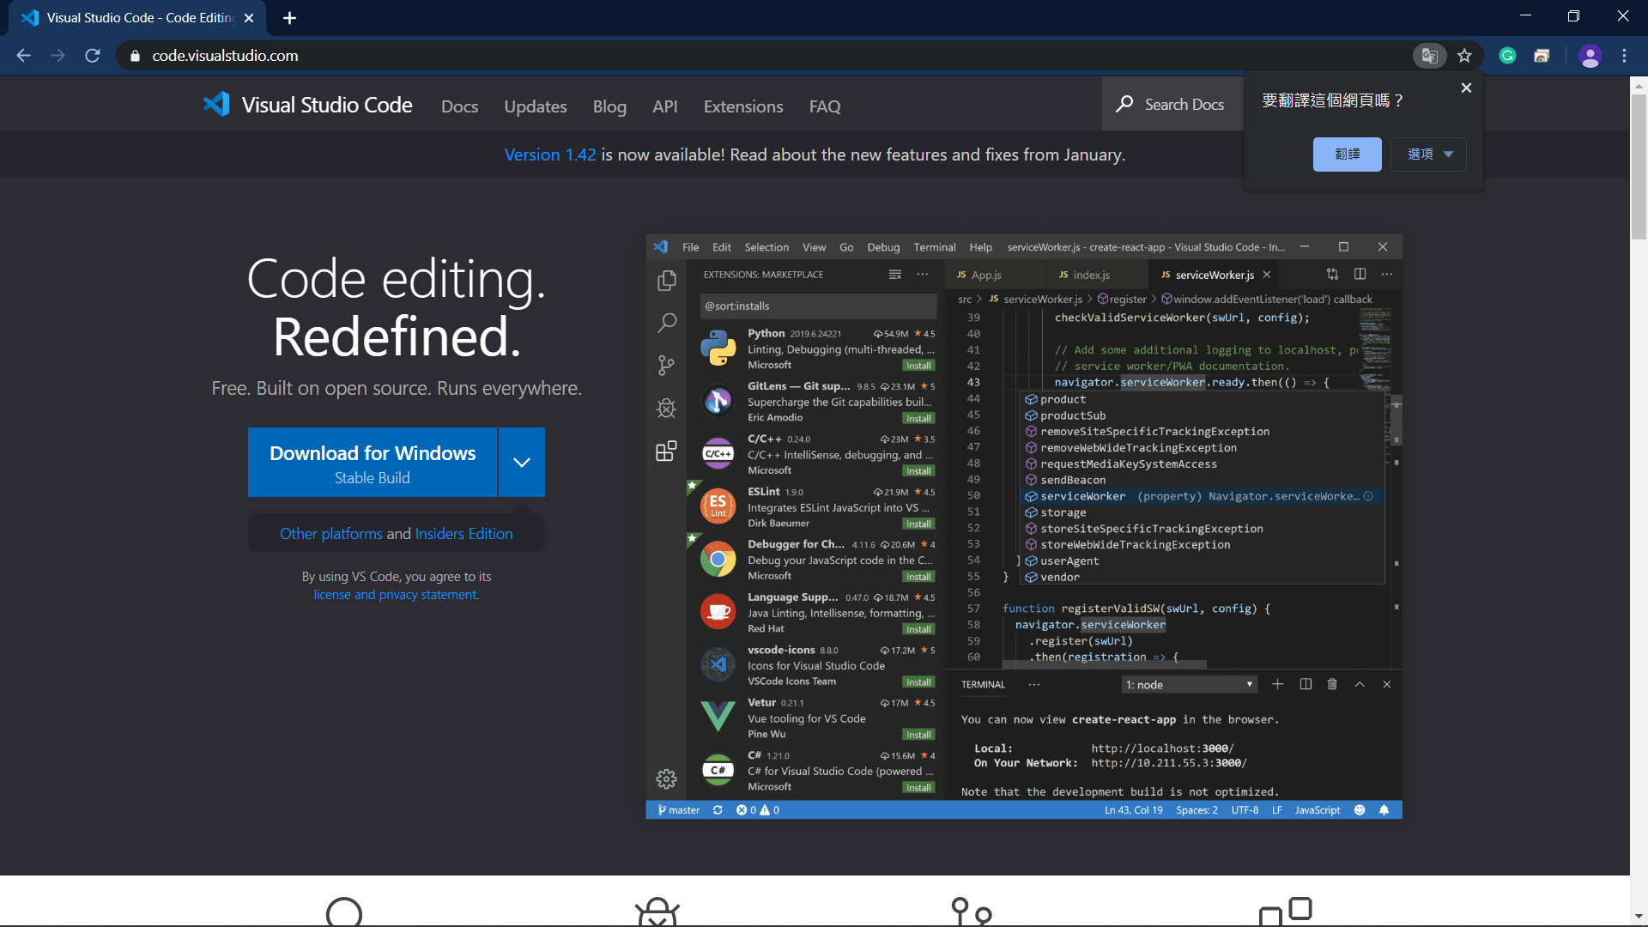
安裝鏈接
https://code.visualstudio.com/

Slide 3
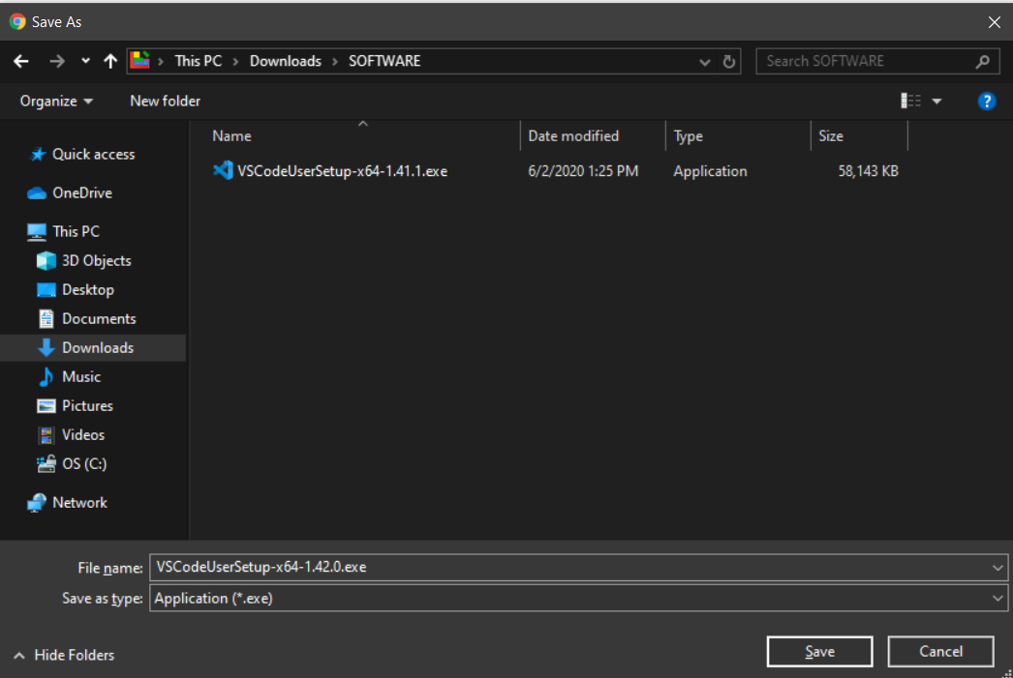
儲存安裝檔

Slide 4
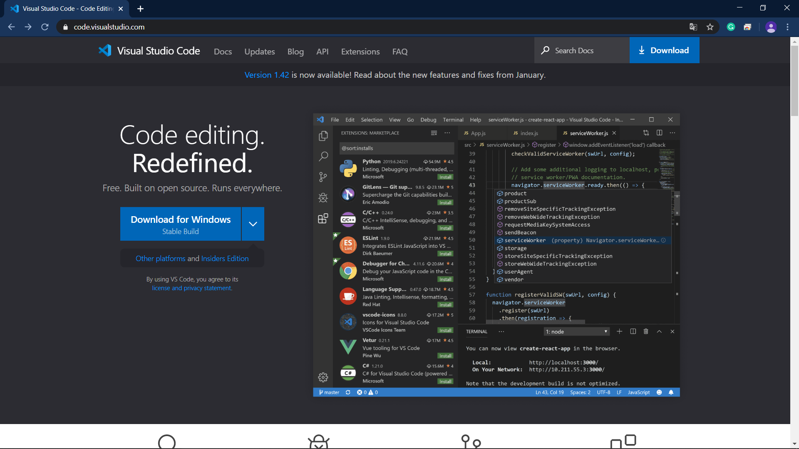
蘋果或Linux怎麽辦？

Slide 5
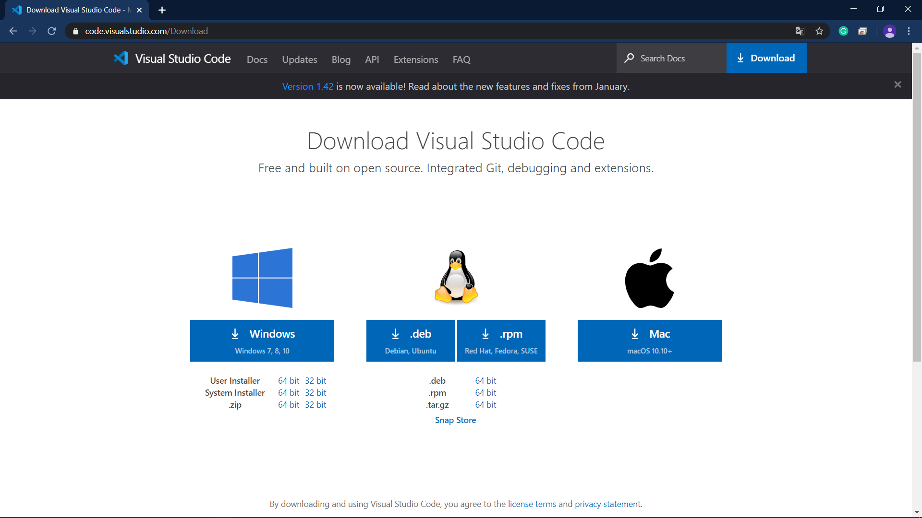
蘋果或Linux怎麽辦？

Slide 6
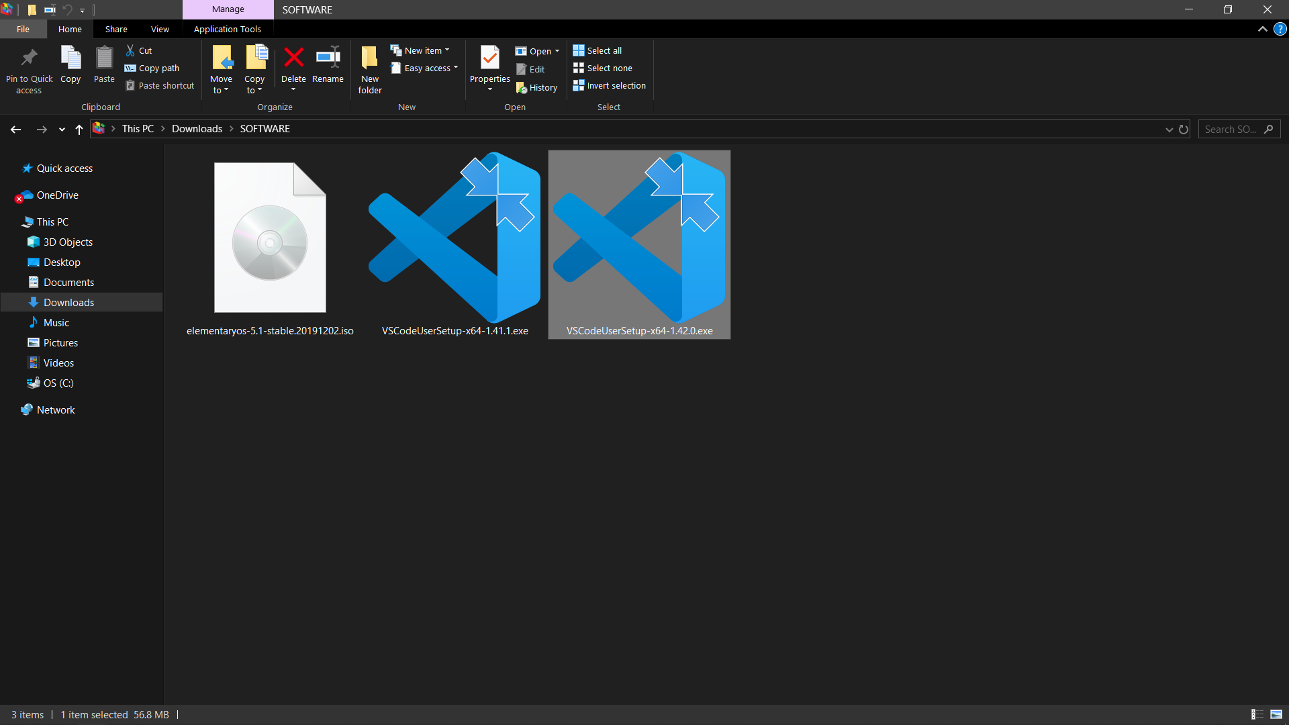
安裝步驟 1 – 安裝檔左鍵點兩下

Slide 7
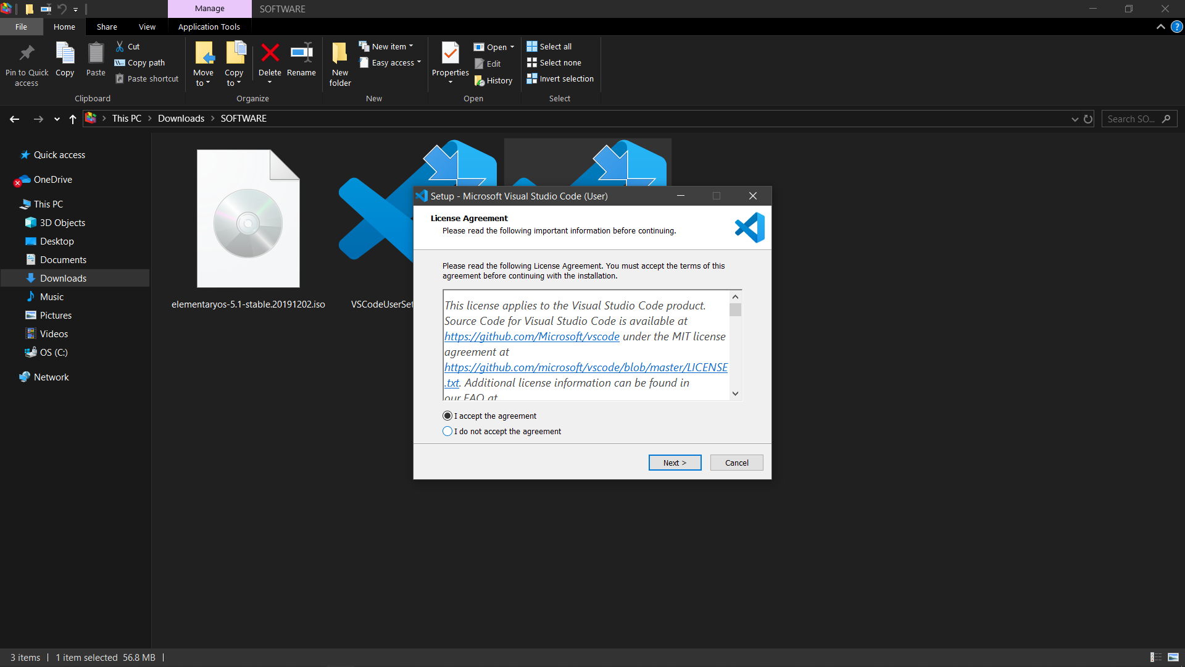
安裝步驟 2 – 選擇 “I accept the agreement” 然後點“Next”

Slide 8
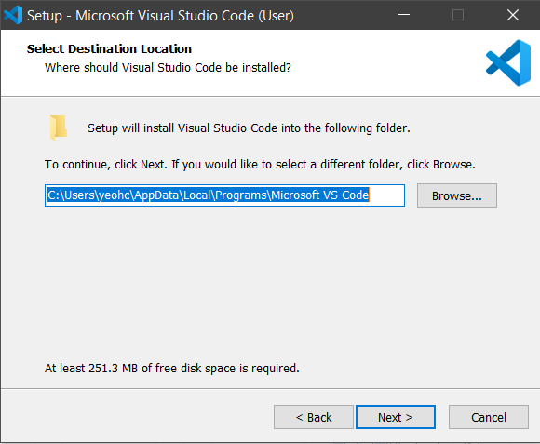
安裝步驟 3 – 點“Next”

Slide 9
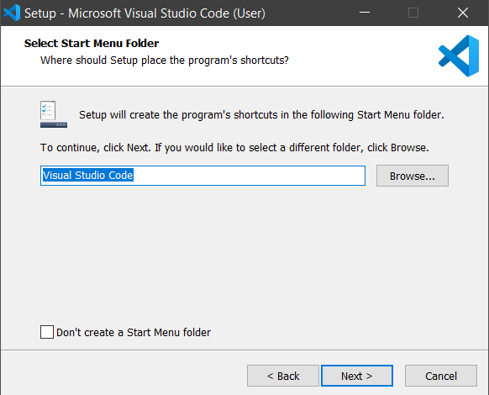
安裝步驟 4 – 點“Next”

Slide 10
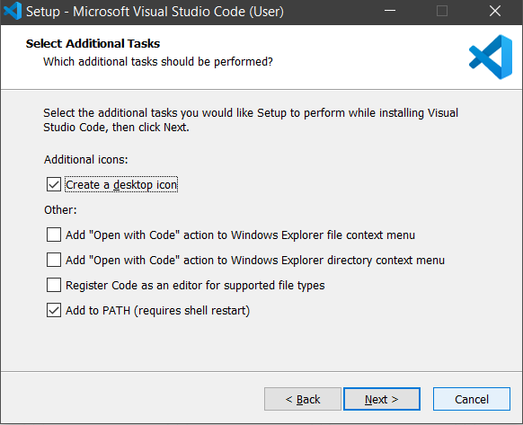
安裝步驟 5 – 點選“Create a desktop icon” 然後點“Next”

Slide 11
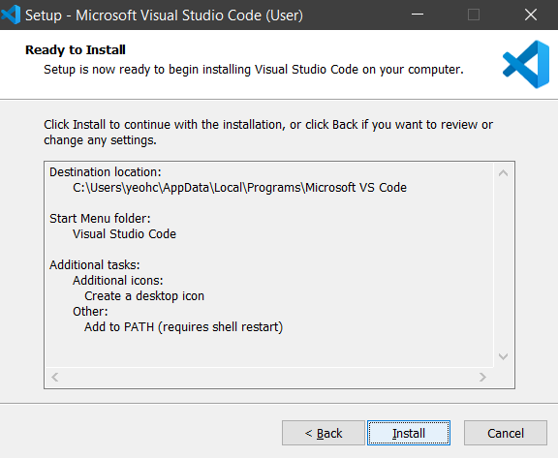
安裝步驟 6 – 點“Install”

Slide 12
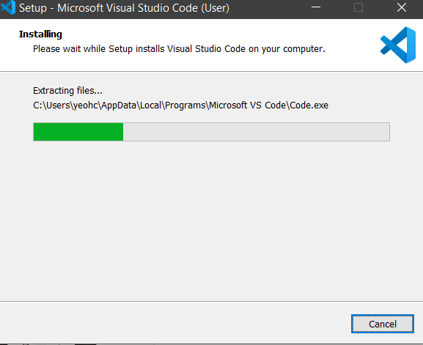
安裝步驟 7 – 耐心等候

Slide 13
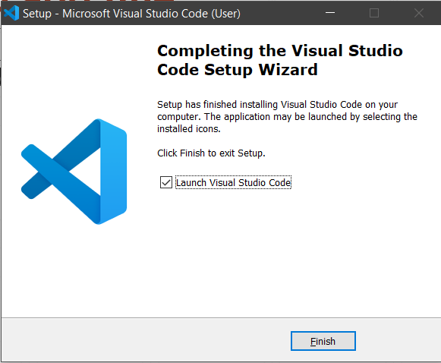
安裝步驟 8 – 點“Finish”

Slide 14
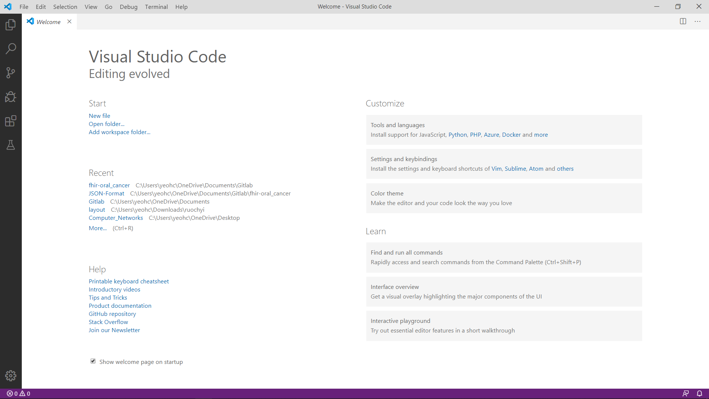
初次見面

Slide 15
使用前，先開外挂！！！

Slide 16
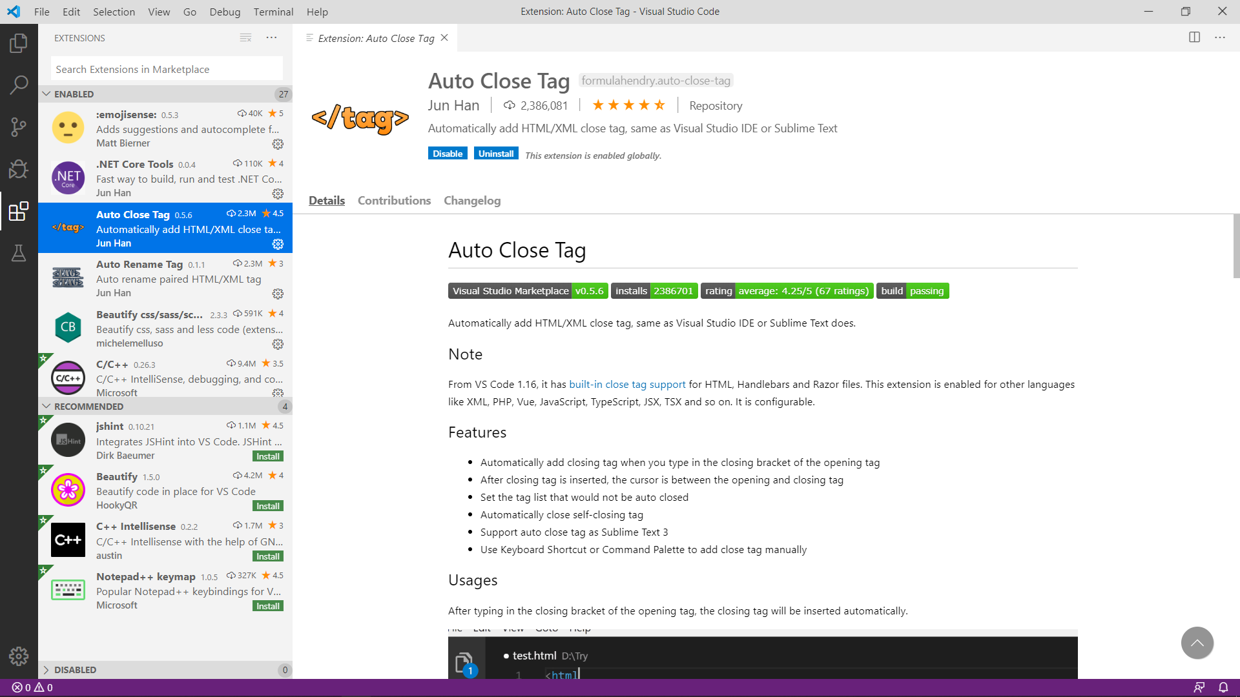
下載啓用 - Extension
Auto Close Tag – Jun Han
Auto Rename Tag – Jun Han
IntelliSense for CSS – Zignd
Live Server – Ritwick Dey

Slide 17
下載啓用 - Extension
DICOM Tag Dump
解析 DICOM Tag
Hexdump
查看數位檔案

Slide 18
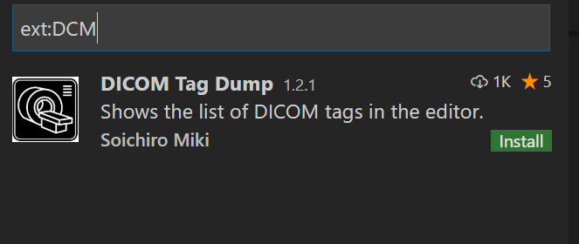
VS code DICOM Tag Dump

Slide 19
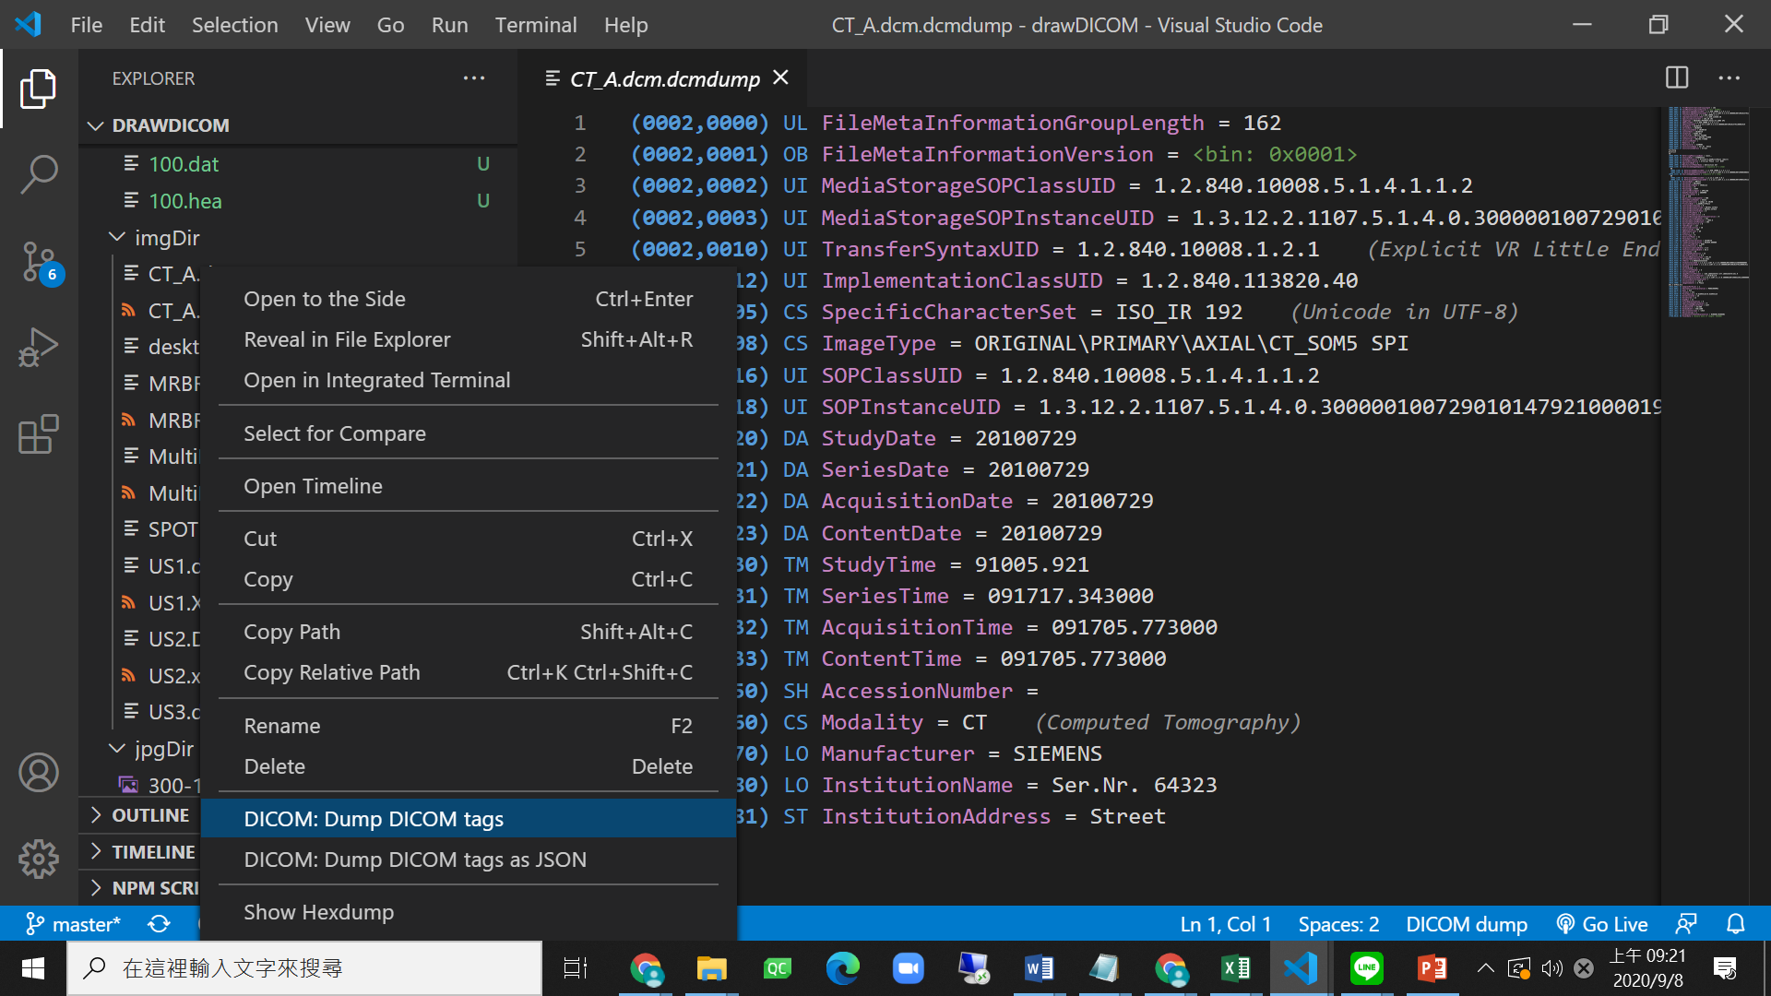

Slide 20
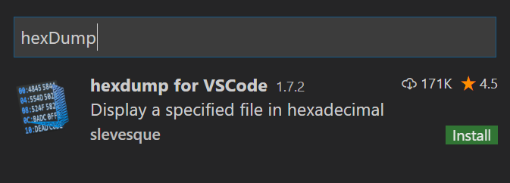

Slide 21
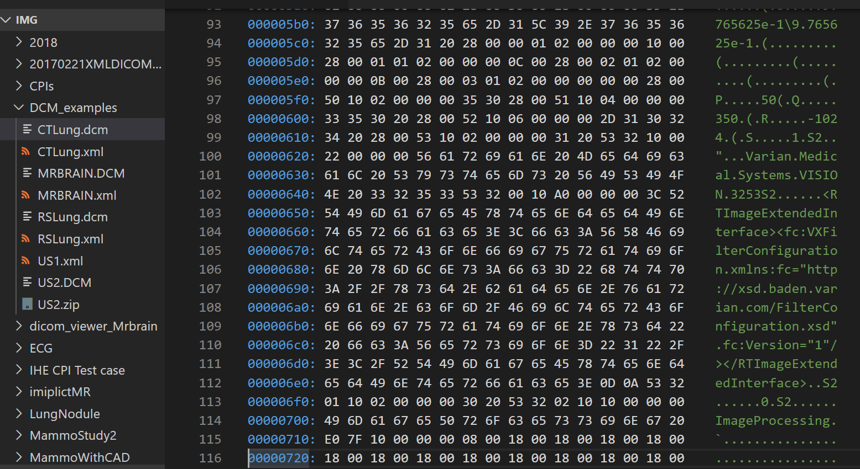

Slide 22
手把手操作示範

Slide 23
安裝或使用上出狀況可以找誰？？？
Google
Visual Studio Code官網 - （https://code.visualstudio.com/docs）
楊子億 - （107316154@gms.tcu.edu.tw）

